Slide 1
第五章 第4讲 Linux多核多线程编程

Slide 2
题目
多线程编程基础知识
线程创建与终止
线程同步

Slide 3
线程编程基础知识
线程定义
线程是操作系统中最基本的调度单元
线程是进程内的相对独立的执行单元
线程存在于进程，共享进程资源
执行的程序文本、程序的全局内存、堆内存、文件描述符等
线程拥有独立的控制流，可以被操作系统调度并独立的运行
每个线程都有自己的专有寄存器（栈指针、程序计数器），但代码区是共享的，即不同的线程可以执行同样的函数。
Notes:
线程使用并存在于进程资源中，还可以被操作系统调用并独立地运行，这主要是因为线程仅仅复制必要的资源以使自己得以存在并执行。
独立的控制流得以实现是因为线程维持着自己的：
堆栈指针
寄存器
调度属性（如：策略或优先级）
待定的和阻塞的信号集合（Set of pending and blocked signals）
线程专用数据（TSD：Thread Specific Data.）
因此，在UNIX环境下线程：
存在于进程，使用进程资源
拥有自己独立的控制流，只要父进程存在并且操作系统支持
只复制必可以使得独立调度的必要资源
可以和其他线程独立（或非独立的）地共享进程资源
当父进程结束时结束，或者相关类似的
是“轻型的”，因为大部分额外开销已经在进程创建时完成了
因为在同一个进程中的线程共享资源：
一个线程对系统资源（如关闭一个文件）的改变对所有其它线程是可以见的
两个同样值的指针指向相同的数据
读写同一个内存位置是可能的，因此需要成员显式地使用同步

Slide 4
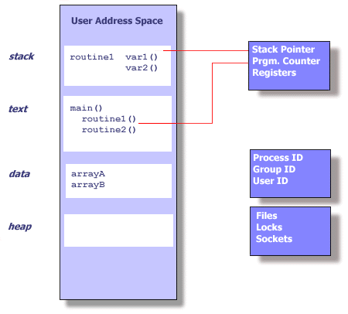
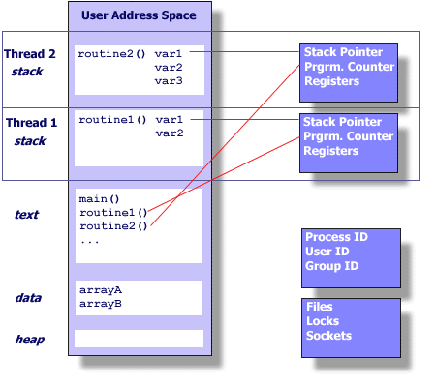
线程编程基础知识
pthread_create(&thread1，
NULL，routine1…)
pthread_create(&thread2，NULL，routine2，…)
进程
线程
Notes:
进程的所有信息对该进程的所有线程都是共享的，包括可执行的程序文本、程序的全局内存、堆内存、文件描述符等
线程独有的：线程ID、寄存器值、栈、信号屏蔽字、errno值、线程私有数据
典型的UNIX进程，可以看成是只有一个线程的进程

Slide 5
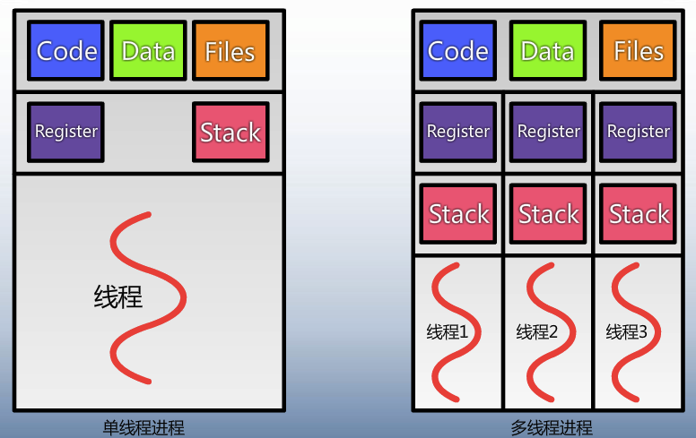
线程编程基础知识
线程与进程的关系
一个进程由一个或多个线程构成,各线程共享相同的代码和全局数据,每一个线程都拥有一个独立的程序计数器、栈和一组进程寄存器
一个程序至少有一个进程,一个进程至少有一个线程
每个独立的线程有一个程序运行的入口、顺序执行序列和程序的出口。但是线程不能够独立执行，必须依存在应用程序中
开销小
数据共享方便

Slide 6
线程编程基础知识
Linux系统线程和进程id
pid: 进程ID
tid：线程ID
对于一个多线程程序，每个线程都有自己不同的tid，pid和主线程相同，主线程的pid和tid相同。
对于Linux系统实现来说，提出了线程组概念（tgid），每个线程对应于系统的LWP（轻量级线程）
用户
系统
pid
tgid
tid
pid

Slide 7
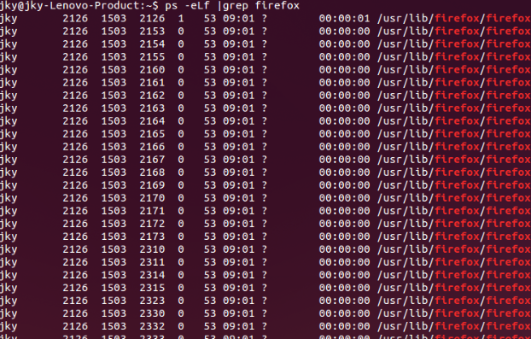
线程编程基础知识
1
2
3
pid ppid tid
Notes:
线程使用并存在于进程资源中，还可以被操作系统调用并独立地运行，这主要是因为线程仅仅复制必要的资源以使自己得以存在并执行。
独立的控制流得以实现是因为线程维持着自己的：
堆栈指针
寄存器
调度属性（如：策略或优先级）
待定的和阻塞的信号集合（Set of pending and blocked signals）
线程专用数据（TSD：Thread Specific Data.）
因此，在UNIX环境下线程：
存在于进程，使用进程资源
拥有自己独立的控制流，只要父进程存在并且操作系统支持
只复制必可以使得独立调度的必要资源
可以和其他线程独立（或非独立的）地共享进程资源
当父进程结束时结束，或者相关类似的
是“轻型的”，因为大部分额外开销已经在进程创建时完成了
因为在同一个进程中的线程共享资源：
一个线程对系统资源（如关闭一个文件）的改变对所有其它线程是可以见的
两个同样值的指针指向相同的数据
读写同一个内存位置是可能的，因此需要成员显式地使用同步

Slide 8
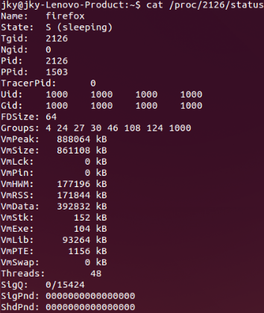
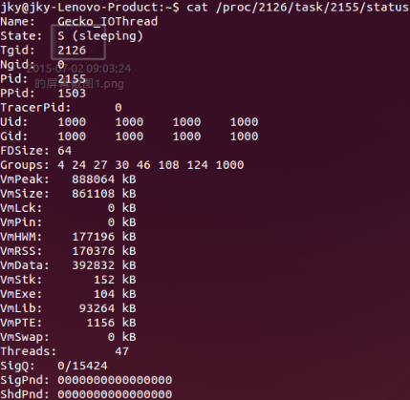
线程编程基础知识
1
2
3
4
Notes:
VmPeak代表当前进程运行过程中占用内存的峰值
VmSize代表进程现在正在占用的内存VmHWM是程序得到分配到物理内存的峰值.
VmRSS是程序现在使用的物理内存

Slide 9
小结
类型 | 定义 | 优点 | 缺点
进程 | 系统进行资源分配的单位。 | 进程都有自己独立的地址空间，一个进程崩溃后在保护模式下不会对其它进程产生影响 | 创建或撤销进程的时候，系统都要为之分配和回收资源，大于创建或撤销线程时的开销。以及切换进程上下文的开销大。
线程 | 系统调度的基本单元，进程内相对独立的执行单元。 | 多线程并发执行，开销小 | 线程共享进程的资源和地址空间，一个线程对进程资源的操作都会给其它线程带来影响。
Notes:
VmPeak代表当前进程运行过程中占用内存的峰值
VmSize代表进程现在正在占用的内存VmHWM是程序得到分配到物理内存的峰值.
VmRSS是程序现在使用的物理内存

Slide 10
题目
多线程编程基础知识
线程创建与终止
线程同步

Slide 11
线程创建与终止
Pthreads概述
POSIX线程（POSIX threads），是线程的POSIX标准。该标准定义了创建和操纵线程的一整套API
Pthreads库实现了POSIX线程标准， 定义了一系列C语言类型和函数调用。
多线程编程，需要包含pthread.h文件。
#include <pthread.h>
程序编译，需要-lpthread编译选项
gcc test.c -o test –lpthread
查看Pthreads库接口
man -k pthread
安装POSIX的manpages包
sudo dnf install -y man man-pages
Notes:
Getconf GNU_LIBPTHREAD_VERSION
sudo apt-get install manpages-posix manpages-posix-dev

Slide 12
线程创建与终止
POSIX thread ID
每个线程有一个POSIX thread ID
进程ID在整个系统中是唯一的，POSIX thread ID只在它所属的进程环境中有效
POSIX thread ID的类型是pthread_t，在Linux中的定义：
在/usr/include/bits/pthreadtypes.h中
typedef unsigned long int pthread_t;

Slide 13
线程创建与终止
pthread_self函数
调用线程获取自己的线程ID
函数原型
#include<pthread.h>
pthread_t pthread_self();
返回值
返回调用线程的线程ID

Slide 14
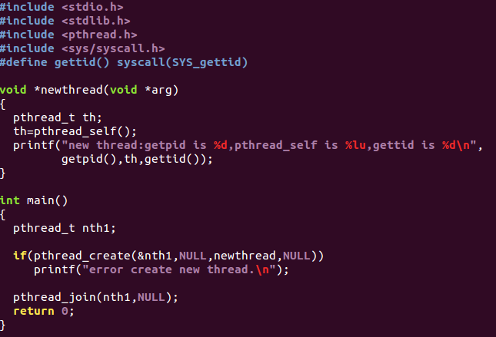

线程创建与终止
2
1

Slide 15
线程创建与终止
pthread_equal
该函数用于比较两个线程ID是否相同
函数原型
#include<pthread.h>
int pthread_equal(pthread_t tid1, pthread_t tid2);
返回值
若相等则返回非0值，否则返回0

Slide 16
线程创建与终止
pthread_create
该函数用于创建一个线程
函数原型
#include<pthread.h>
int pthread_create(pthread_t *thread, const pthread_attr_t *attr, void *(*start_routine)(void *),void*arg);
thread：当pthread_create成功返回时，thread保存线程ID。
attr：用于定制各种不同的线程属性。通常可设为NULL，采用默认线程属性
start_routine：线程的入口函数，即新创建的线程从该函数开始执行。该函数只有一个参数，即arg，返回一个指针
arg：作为start_routine的第一个参数
返回值
成功返回0，出错时返回错误码

Slide 17
线程创建与终止
pthread_join
该函数用于等待某个线程终止，调用该函数的线程将一直阻塞，直到指定的线程调用pthread_exit、从启动例程中返回、被取消
函数原型
#include<pthread.h>
int pthread_join(pthread_t thread, //被等待线程ID
void **retval); //被等待线程的返回值
返回值
成功返回0，否则返回错误码
Notes:
互相join的死锁
此线程已经被其他线程等待
没有此被等待线程的ID

Slide 18
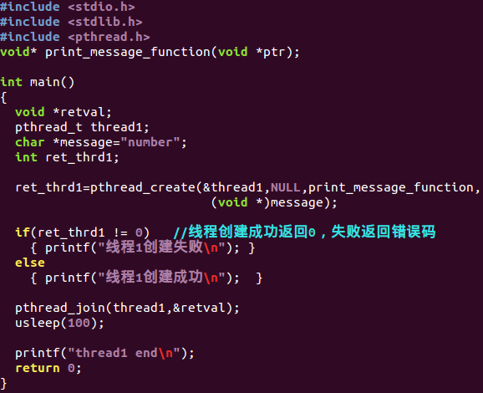
线程创建与终止
简单的程序实例
1
2
3

Slide 19
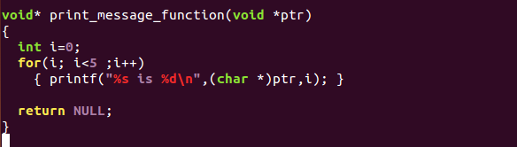
线程创建与终止
简单的程序实例

Slide 20
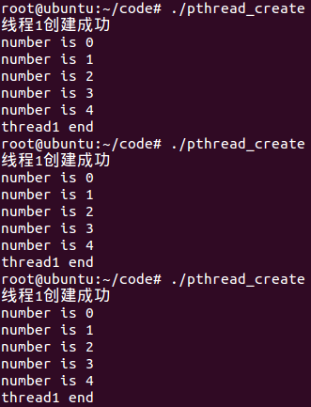
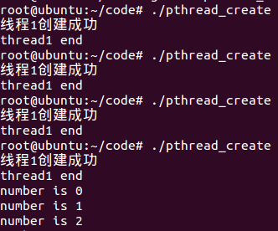
线程创建与终止
执行结果
使用pthread_join 不使用pthread_join

Slide 21
线程创建与终止
线程终止的方式
线程从启动例程start_routine中返回，返回值是线程的退出码
线程中调用pthread_exit(0)函数
线程被同一进程中的其他线程取消pthread_cancel(pthread_t thread)
任何一个线程调用exit

Slide 22
小结
函数 | 作用
pthread_create() | 创建线程
pthread_self() | 获取当前线程自身的ID
pthread_equal() | 比较两个线程ID
pthread_join() | 一个线程等待另一个线程结束，通常结合pthread_create()一起使用
pthread_exit() | 线程退出

Slide 23
题目
多线程编程基础知识
线程创建与终止
线程同步

Slide 24

线程同步
为什么需要同步？
对共享资源的竞争！！

Slide 25

线程同步
为什么需要同步？
生产者要先于消费者！！

Slide 26
线程同步
如何实现同步？
互斥锁
条件变量
读写锁
自旋锁

Slide 27
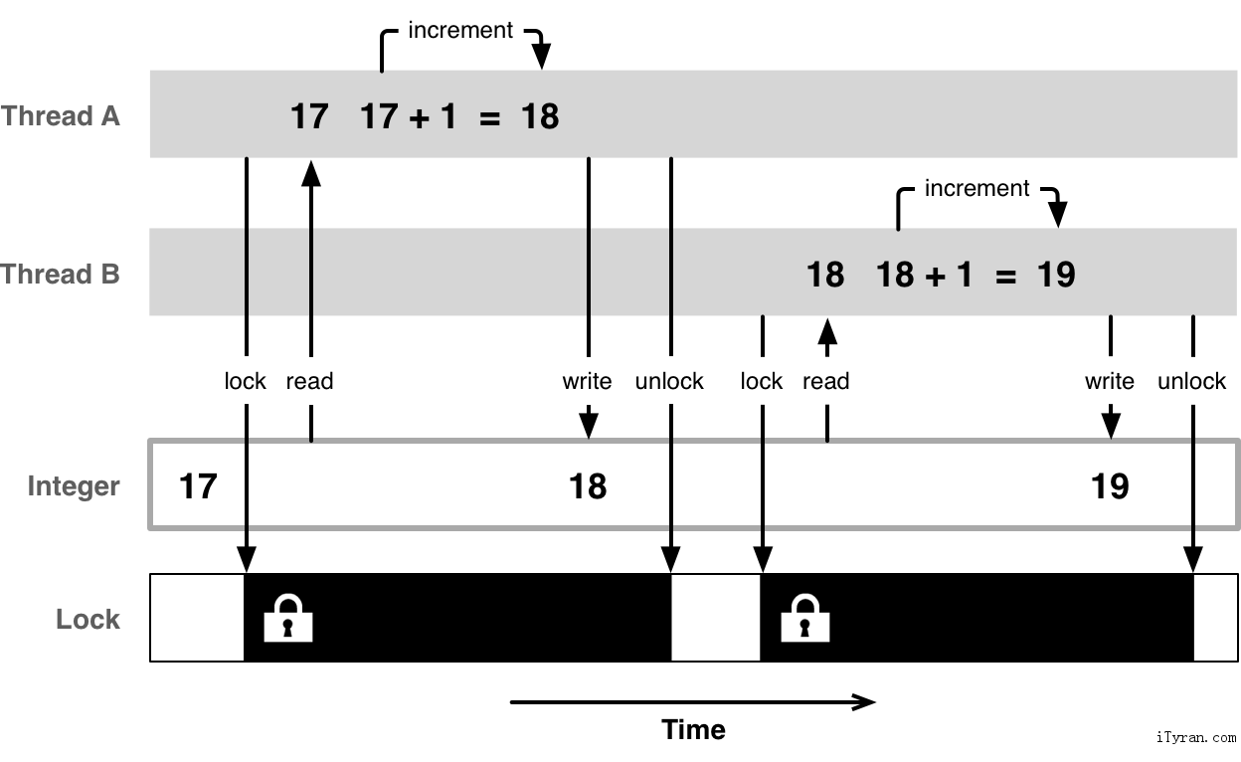
线程同步
互斥锁
pthread_mutex_init
pthread_mutex_lock
pthread_mutex_unlock
pthread_mutex_lock
pthread_mutex_unlock
Notes:
在访问共享资源前，对互斥量进行加锁
在访问完成后释放互斥量上的锁
对互斥量进行加锁后，任何其他试图再次对互斥量加锁的线程将会被阻塞，直到锁被释放
互斥锁的属性在创建锁的时候指定，在LinuxThreads实现中仅有一个锁类型属性，不同的锁类型在试图对一个已经被锁定的互斥锁加锁时表现不同。当前（glibc2.2.3,linuxthreads0.9）有四个值可供选择：
* PTHREAD_MUTEX_TIMED_NP，这是缺省值，也就是普通锁。当一个线程加锁以后，其余请求锁的线程将形成一个等待队列，并在解锁后按优先级获得锁。这种锁策略保证了资源分配的公平性。
* PTHREAD_MUTEX_RECURSIVE_NP，嵌套锁，允许同一个线程对同一个锁成功获得多次，并通过多次unlock解锁。如果是不同线程请求，则在加锁线程解锁时重新竞争。
* PTHREAD_MUTEX_ERRORCHECK_NP，检错锁，如果同一个线程请求同一个锁，则返回EDEADLK，否则与PTHREAD_MUTEX_TIMED_NP类型动作相同。这样就保证当不允许多次加锁时不会出现最简单情况下的死锁。
* PTHREAD_MUTEX_ADAPTIVE_NP，适应锁，动作最简单的锁类型，仅等待解锁后重新竞争。

Slide 28
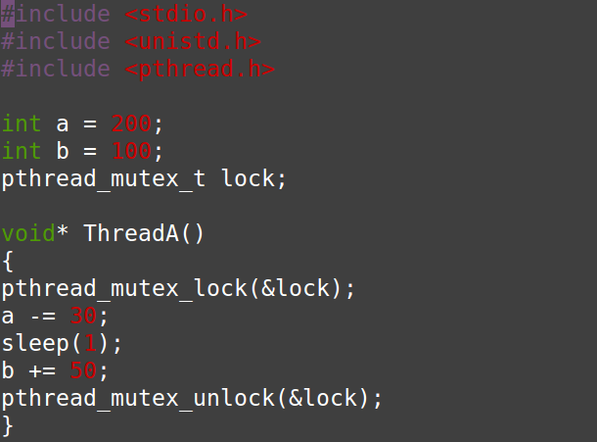
线程同步

Slide 29
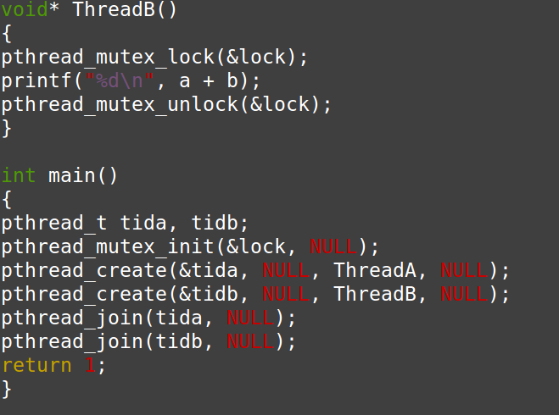
线程同步

Slide 30
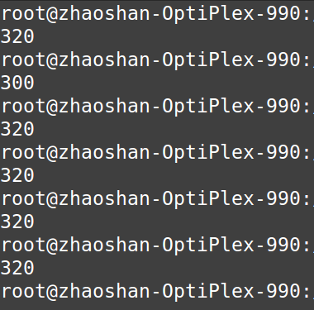
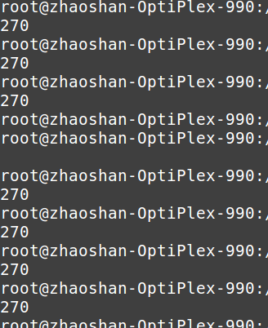
线程同步
使用互斥锁 不使用互斥锁

Slide 31
线程同步
条件变量
满足需求：线程A先执行某操作后，线程B才能执行另一操作
条件变量与互斥量一起使用时，允许线程以无竞争的方式等待特定条件的发生
与互斥量类似，条件变量也需要初始化

Slide 32
线程同步
条件变量是利用线程间共享的全局变量进行同步的一种机制，主要包括两个动作：
一个线程等待“条件变量的条件成立”而阻塞
include<pthread.h>
int pthread_cond_wait(pthread_cond_t *cond,
pthread_mutex_t *mutex);
另一个线程使"条件成立"（给出条件成立信号）
#include<pthread.h>
int pthread_cond_signal(pthread_cond_t *cond);

Slide 33
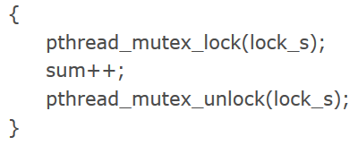
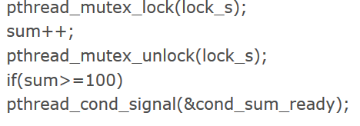
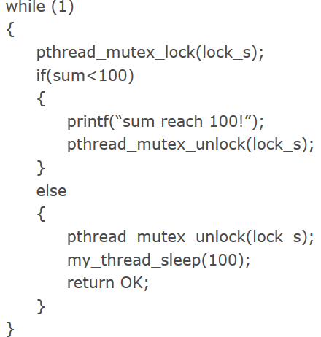
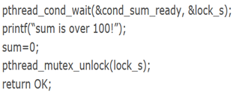
线程同步
生产者：
生产者：
消费者：
消费者：
if(sum>=100)
图1：条件变量
图2：互斥锁

Slide 34
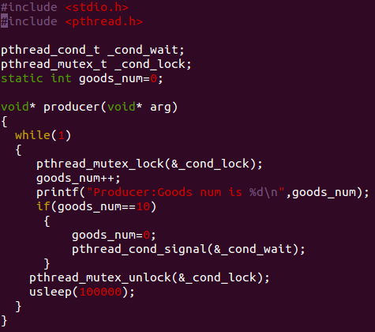
线程同步
条件变量示例

Slide 35
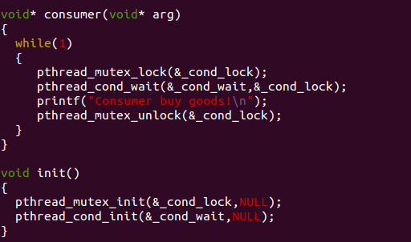
线程同步
Notes:
pthread_cond_t cond=PTHREAD_COND_INITIALIZER

Slide 36
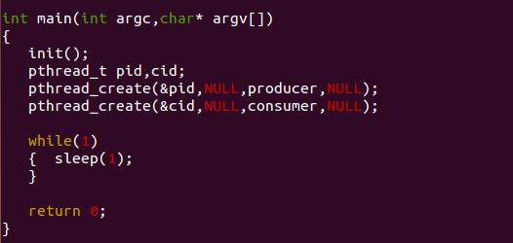
线程同步

Slide 37
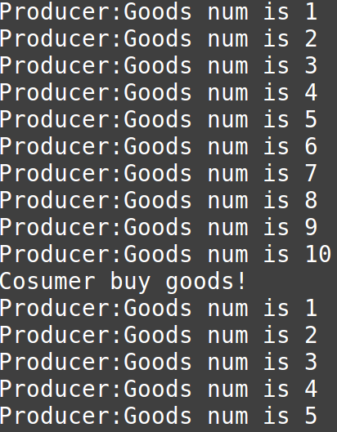
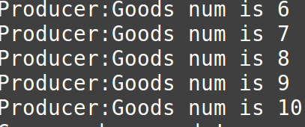
线程同步
运行结果：

Slide 38
线程同步
读写锁（共享-独占锁）
读写锁与互斥锁类似，不过读写锁允许更高的并行性
互斥锁只有两种状态：锁住、不加锁
读写锁三种状态
读模式下加锁状态
写模式下加锁状态
不加锁状态
一次只有一个线程可以占有写模式的读写锁、但多个线程可以同时占用读模式的读写锁
读写锁模式 | 说明
写模式 | 释放锁前，所有试图获取读写锁的线程都被阻塞
读模式 | 释放锁前，所有试图获取读模式锁的线程可以得到访问权
 | 释放锁前，所有试图获取写模式锁的线程被阻塞，直到所有线程释放读模式锁

Slide 39
线程同步
自旋锁
自旋锁是一种非阻塞锁，如果某线程需要获取自旋锁，但该锁已经被其他线程占用时，该线程不会被挂起，而是在不断的消耗CPU的时间，不停的试图获取自旋锁。
互斥锁属于sleep-waiting类型的锁。而自旋锁busy-waiting类型的锁，如果线程A用pthread_spin_lock操作去请求锁，那么线程A就会进行忙等待并不停的进行锁请求，直到得到这个锁为止。
Notes:
读写锁:
回想一下上面介绍的互斥量，它只有两个状态，要么是加锁状态，要么是不加锁。假如现在一个线程 a 只是想读一个共享变量 i ，因为不确定是否会有线程去写他，所以我们还是要对它进行加锁。但是这时候又一个线程 b 试图读共享变量i ，于是发现被锁住，那么b不得不等到a释放了锁后才能获得锁并读取 i 的值，
但是两个读取操作即使是几乎同时发生也并不会像写操作那样造成竞争，应为他们不修改变量的值。所以我们期望如果是 多个线程试图读取共享变量的 值的话,那么他们应该可以立刻获取而不需要等待前一个线程释放因为读而加的锁。
读写锁解决了上面的问题。他提供了比互斥量跟好的并行性。因为以读模式加锁后当又有多个线程仅仅是试图再以读模式加锁然时，并不会造成这些线程阻塞在等待锁的释放上。
注意我们只是说 读写锁提高了 更高的并行性，也就是说允许多个线程几乎同一时间读取一个共享变量，而互斥锁不行。但是不是 使用读写锁就会比互斥量快呢？我们下面会做一些测试
读写锁的特点是：
当读写锁是写加锁时，在这个锁被解锁之前，所有试图对这个锁加锁的线程都会被阻塞。
当读写锁是读加锁时，在这个锁被解锁之前，所有试图以读模式对他进行加锁的线程都可以得到访问权，但是如果线程以写模式对此锁加锁时会造成阻塞，直到所有线程释放读锁
这里有一个问题，如果一个线程现 A 获得一把读锁，现在来了一个线程B请求写锁,那么它就要等到线程A释放读锁，但是如果在A释放之前又一个线程获得了读锁（读锁可以多次获得），
并且在改线程释放读锁之前又一个线程请求到了读锁，假设后续一直有读锁请求成功，那么请求写锁的进程B就不得不一直阻塞等待所有读锁的释放。所以相关的实现一般让当一个读写锁处于读模式锁住时，此时来了另一个线程的写模式加锁请求，那么读写锁通常会阻塞随后的读模式锁请求，这样可以避免锁被读模式长期占用，而写模式请求一直得不到满足。

Slide 40
小结
通信方式 | 应用场景
互斥锁 | 多个线程竞争共享资源
条件变量 | 多个线程之间存在一定条件关系，例如先后关系
读写锁 | 高频率读共享资源
自旋锁 | 临界区小，每个线程持锁时间比较短
Notes:
读写锁:
回想一下上面介绍的互斥量，它只有两个状态，要么是加锁状态，要么是不加锁。假如现在一个线程 a 只是想读一个共享变量 i ，因为不确定是否会有线程去写他，所以我们还是要对它进行加锁。但是这时候又一个线程 b 试图读共享变量i ，于是发现被锁住，那么b不得不等到a释放了锁后才能获得锁并读取 i 的值，
但是两个读取操作即使是几乎同时发生也并不会像写操作那样造成竞争，应为他们不修改变量的值。所以我们期望如果是 多个线程试图读取共享变量的 值的话,那么他们应该可以立刻获取而不需要等待前一个线程释放因为读而加的锁。
读写锁解决了上面的问题。他提供了比互斥量跟好的并行性。因为以读模式加锁后当又有多个线程仅仅是试图再以读模式加锁然时，并不会造成这些线程阻塞在等待锁的释放上。
注意我们只是说 读写锁提高了 更高的并行性，也就是说允许多个线程几乎同一时间读取一个共享变量，而互斥锁不行。但是不是 使用读写锁就会比互斥量快呢？我们下面会做一些测试
读写锁的特点是：
当读写锁是写加锁时，在这个锁被解锁之前，所有试图对这个锁加锁的线程都会被阻塞。
当读写锁是读加锁时，在这个锁被解锁之前，所有试图以读模式对他进行加锁的线程都可以得到访问权，但是如果线程以写模式对此锁加锁时会造成阻塞，直到所有线程释放读锁
这里有一个问题，如果一个线程现 A 获得一把读锁，现在来了一个线程B请求写锁,那么它就要等到线程A释放读锁，但是如果在A释放之前又一个线程获得了读锁（读锁可以多次获得），
并且在改线程释放读锁之前又一个线程请求到了读锁，假设后续一直有读锁请求成功，那么请求写锁的进程B就不得不一直阻塞等待所有读锁的释放。所以相关的实现一般让当一个读写锁处于读模式锁住时，此时来了另一个线程的写模式加锁请求，那么读写锁通常会阻塞随后的读模式锁请求，这样可以避免锁被读模式长期占用，而写模式请求一直得不到满足。

Slide 41
总结
线程概念
pthread_create和pthread_join
线程同步的锁机制

Slide 42
谢谢 !

